Slide 1
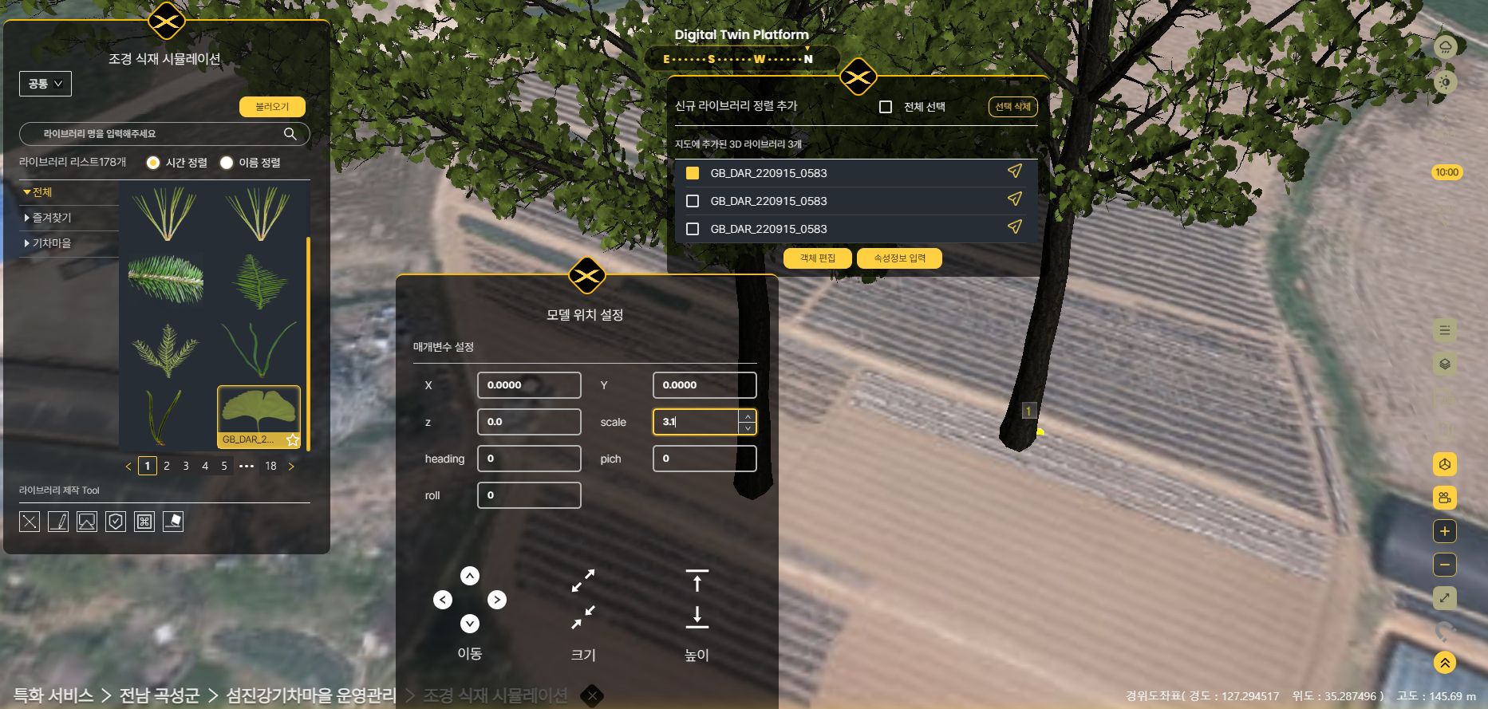
①
③
①
1 번에서 사이즈(스크롤)이 이상하게 됨. 크기가 랜덤으로 작동함
②
④
③
③
②
④
②

